Slide 1
«Кузнечиха-
Моя малая Родина»
Выполнила ученица 4 «а» класса
Кузнечихинской СШ
Валерия Сединова

Slide 2
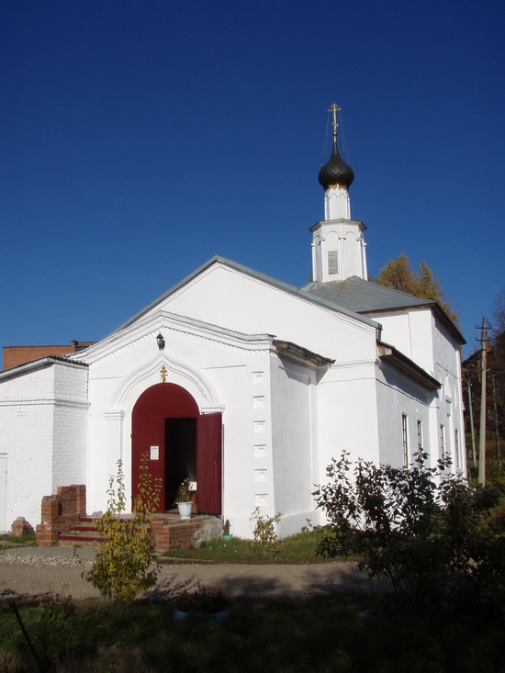
Возле древнего русского города
Пораскинулось наше село,
И для сердца всегда оно дорого
Как родимого дома тепло.
Кузнечиха моя приветная,
Где ещё старина жива,
Палисадники в ряд разноцветные,
и резные домов кружева.
Здесь была наших прадедов родина,
их дела продолжение нашли,
много новых домов мы построили,
приумножили силу земли.
Ах, ты край мой родной, Ярославский
Моя родина малая ,деревенька моя!
Процветает пусть имя славное-
Кузнечихинская земля!

Slide 3
Эмблема Кузнечихинского поселения - это подкова, так как деревня Кузнечиха славилась кузнечным ремеслом. Именно оно и дало название населенному пункту, который со временем стал "столицей" всей округи.
Комбайн на жатве в поле - основная специализация экономики поселения - сельское хозяйство.

Slide 4
Не для кого не секрет, что сейчас д.Кузнечиха является столицей поселения,
но мало кто знает, какой она была более 50 лет назад.
Итак, давайте окунемся в историю…

Slide 5
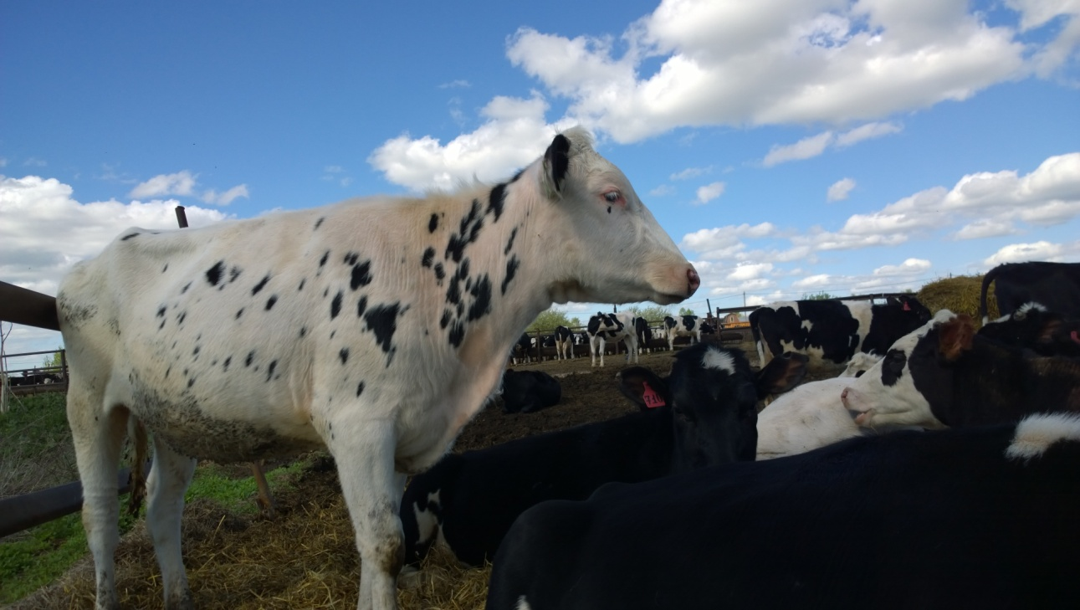
Рассвет деревни начался тогда, когда образовался совхоз «Михайловское».
С разных концов области приезжали люди, чтобы работать на благо колхоза.
Люди занимались животноводством, растениеводством.
Овощи и фрукты отправлялись в рестораны пароходов, идущих по реке Волга.
Совхоз славился своими урожаями, а его люди трудолюбием.

Slide 6
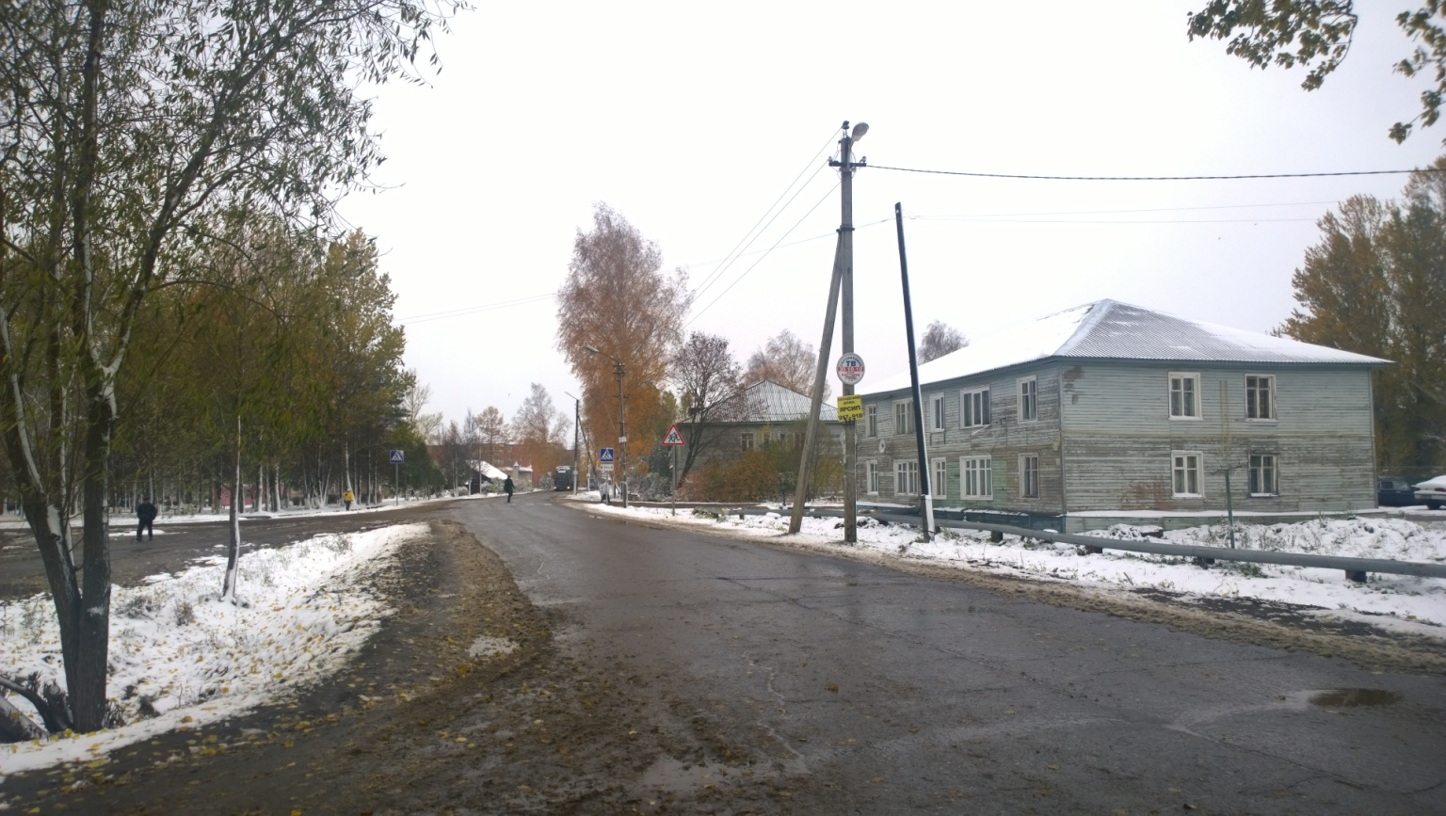
Въезжая на главную улицу д.Кузнечиха справа и слева располагались деревянные многосемейные дома.
Некоторые из них сохранились и до нашего времени.

Slide 7
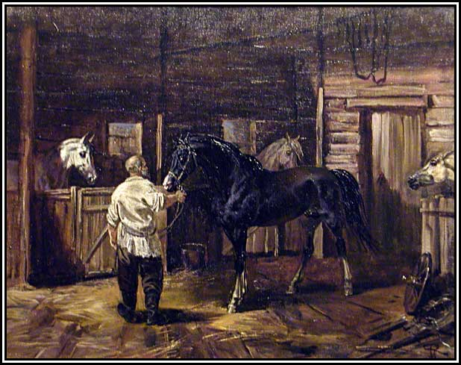
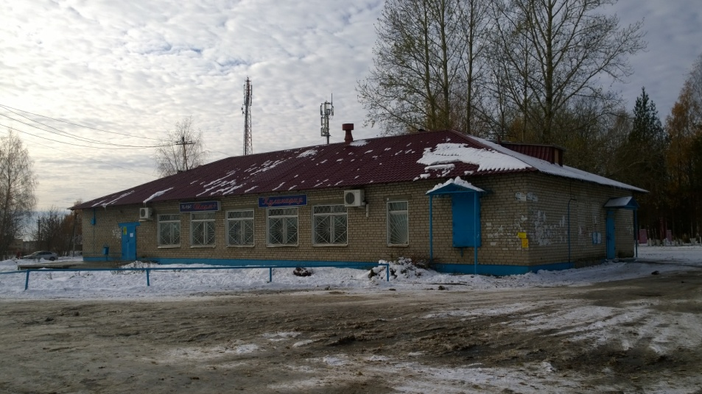
Заезжая в деревню справа стояла конюшня.
Не редко в ней можно было наблюдать заезжих купцов, которые приезжали со всей волости для того, чтобы приобрести для себя жеребца. А в свободное от учебы время местные ребята ухаживали за лошадьми и обучались верховой езде.
Сейчас на этом месте стоит столовая, в которой местные жители отмечают праздники.

Slide 8
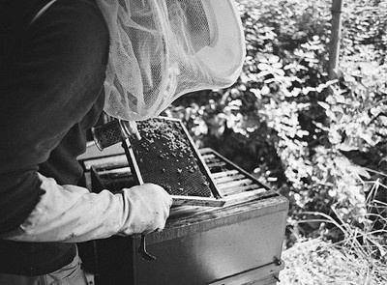
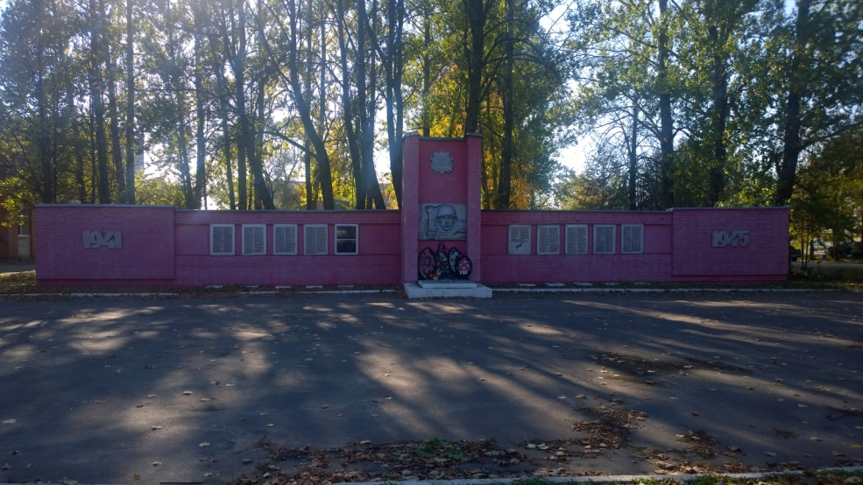
Сразу за конюшней стоял дом Свешниковых. Известен он был тем, что его хозяин держал много ульев и отличался здоровьем и долголетием. Все жители деревни ходили покупали у него мед. Говорят, мед был отменный и целебный. В народе даже существовала поговорка: «Ешь мед и будешь здоров, как Свешников!»
Сейчас на месте дома Свешниковых стоит памятник героям-войнам Великой Отечественной войны.

Slide 9
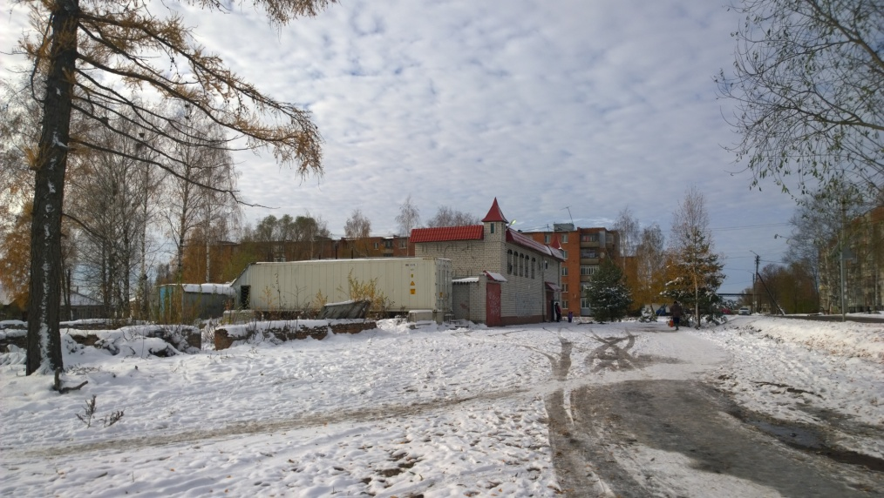
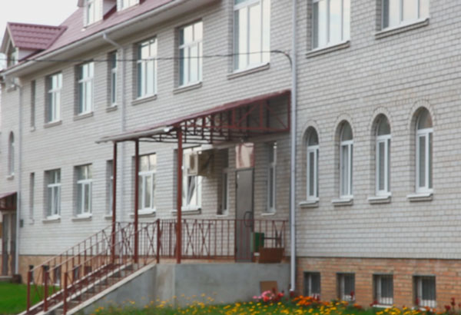
Двигаясь в глубь деревни, нельзя было пройти мимо Дома Культуры. По выходным и в праздники жители деревни приходили туда, чтобы посмотреть на местную самодеятельность. Позднее в нем размещались жилые квартиры, библиотека и медпункт.
Со временем здание разрушилось и от него остался лишь фундамент. Сейчас фундамент окружают различные постройки.

Slide 10
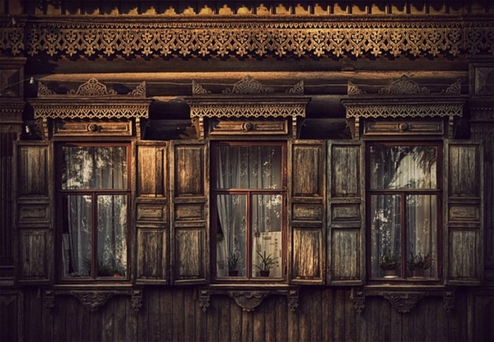
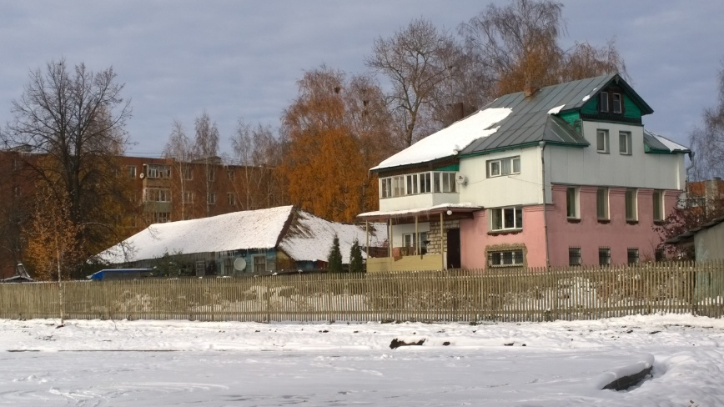
В центре деревни на самом высоком месте стоял двухэтажный дом помещика, его ещё называли «барский дом». В красном углу дома находилась икона, рама которой была выполнена из настоящего жемчуга. Некоторым из жителей удалось полюбоваться этой красотой.
Позднее дом был разрушен и новые хозяева выстроили новый дом. По сей день его так и называют «барский».

Slide 11
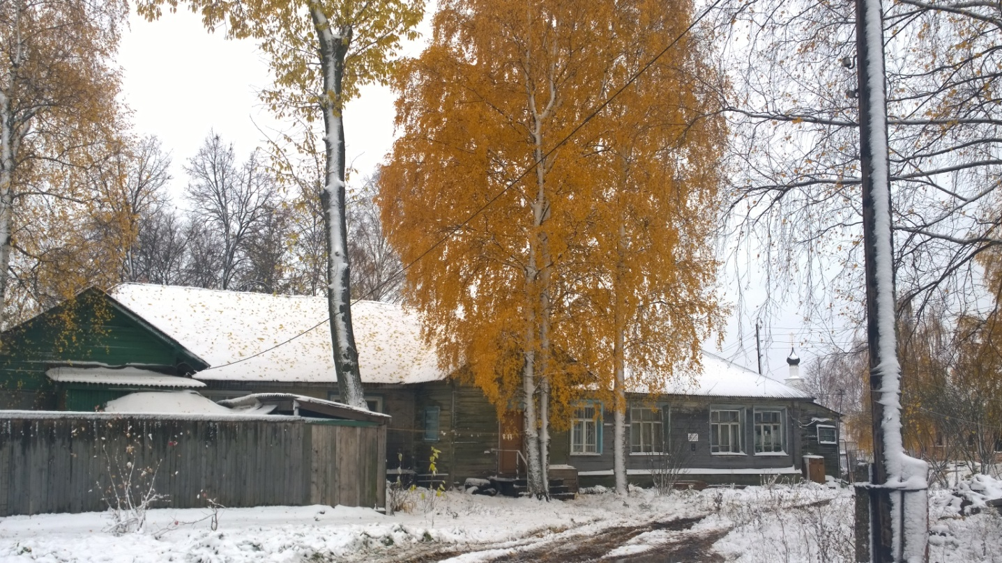
За барским домом располагался самый первый детский сад. Это было одноэтажное деревянное здание с большими окнами. После того, как выстроили новые детские сады в «старый» детский сад заселяли семьи, которые приезжали работать в совхоз.
Это здание до сих пор используется как жилье.

Slide 12
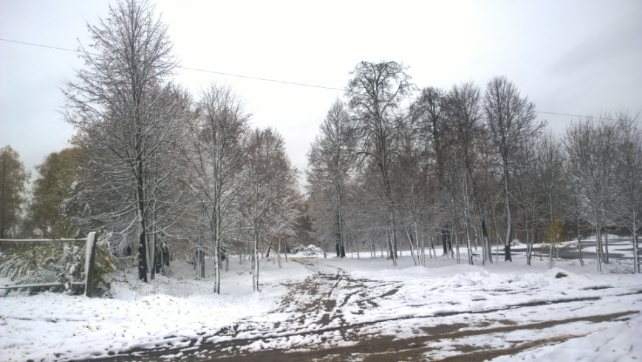
Главной достопримечательностью деревни был центральный парк, разбитый на шесть аллей. Каждая аллея имела свое название и растительность. В центре парка располагалась летняя площадка со скамейками, которая служила местом для танцев и просмотра фильмов. Рядом с летней была спортивная площадка. Зачастую молодежь устраивала соревнования по волейболу.
Сейчас парк не так насыщен, как раньше, но с недавних пор в центре парка сделали универсальную спортивную площадку.

Slide 13
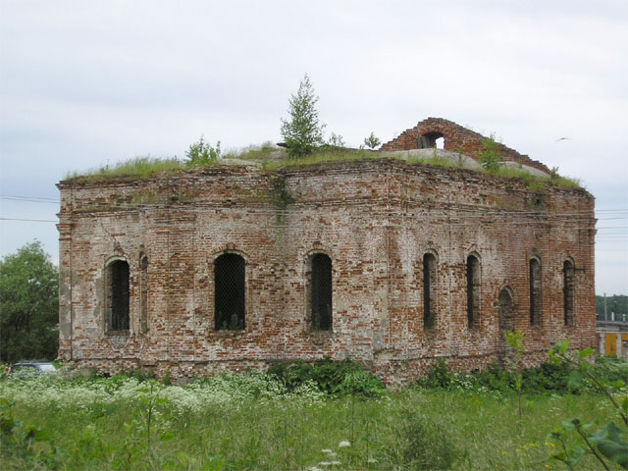
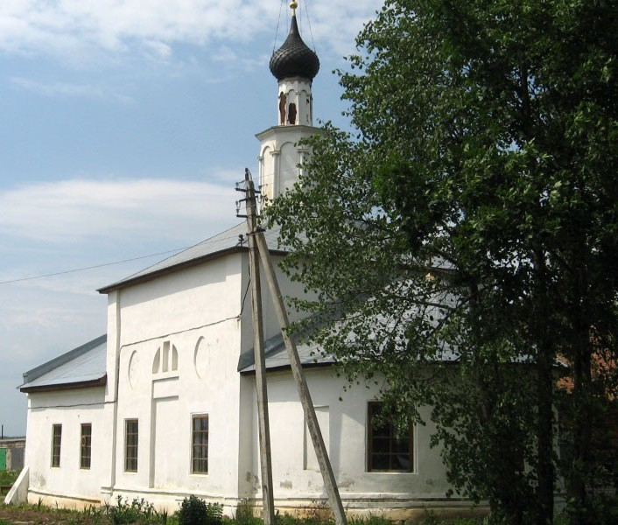
Конечно, в деревне была и церковь. И даже не одна. Одна летняя во имя Казанской Божьей Матери и зимняя во Ильи Пророка, выстроенная в 1770 году. Летняя со временем стала разрушаться и службы в ней прекратились. В года, когда закрывали церкви зимняя церковь использовалась, как гараж и сарай для скота.
Позднее силами местных жителей, молодежи храм был восстановлен и действует до сих пор. По воскресеньям после утренней службы слышен звон колоколов.

Slide 14
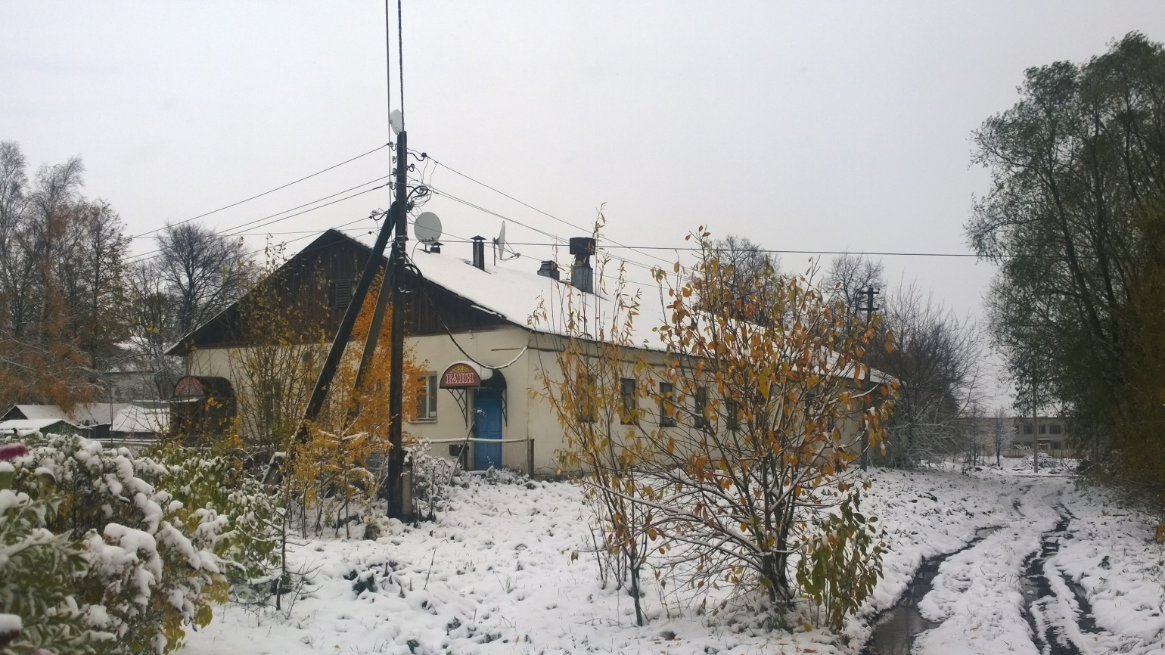
Возле церкви был павильон обвитый растениями. Сюда в военные и послевоенные годы привозили отдыхать инвалидов Великой Отечественной войны. Теперь на этом месте стоит баня.

Slide 15
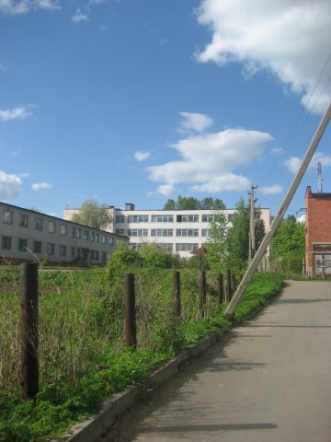
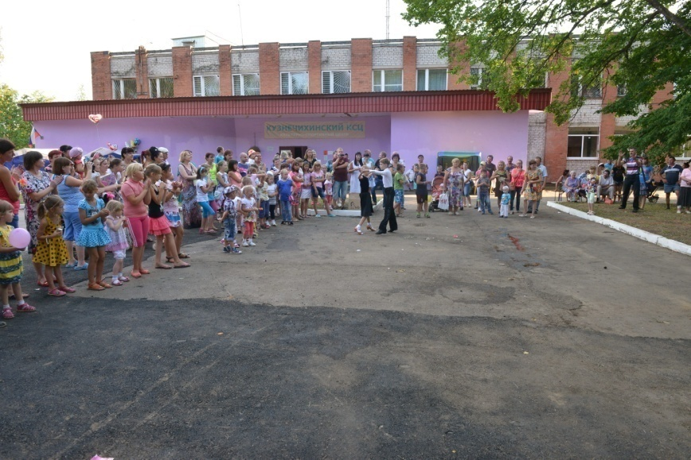
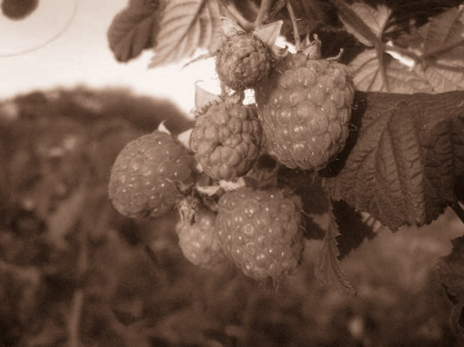
Ниже бани находились овощные парники. До самой осени здесь собирали помидоры, огурцы.
Продавали их свежими и солеными. Ниже парников был большой вишневый сад. А если посмотреть на Кузнечиху с высоты птичьего полета, то деревню окружали фруктовые сады, а в самом центре располагались ягодники: клубника, малина, крыжовник и смородина.
Конечно деревня развивалась и на месте ягодников выстроили новый Дом Культуры и большую школу на девятьсот человек.

Slide 16
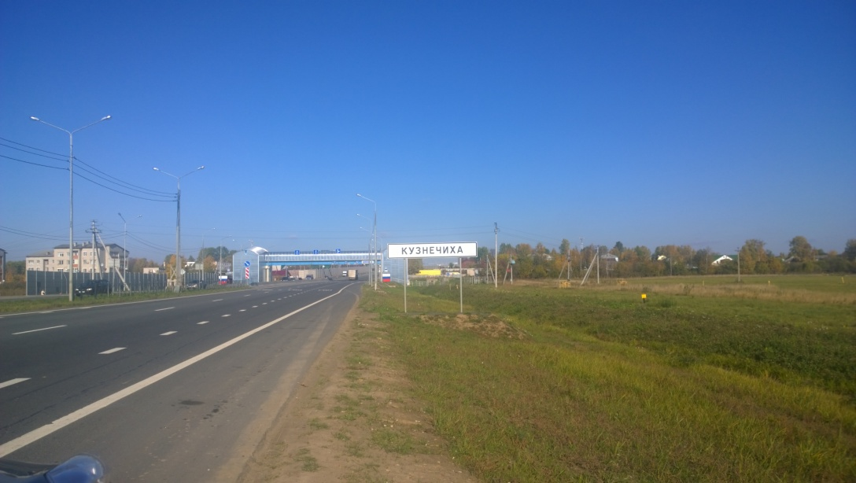
Конечно, говорить о том, что было далеко до нас можно бесконечно, но я постаралась рассказать вам о самом удивительном и интересном.
Можно быть настоящим коренным жителем, можно быть приезжим из других краев, но самое главное, знать и помнить историю
своей малой Родины.

